Slide 1

ASC Track
#About LLM PoC

Slide 2
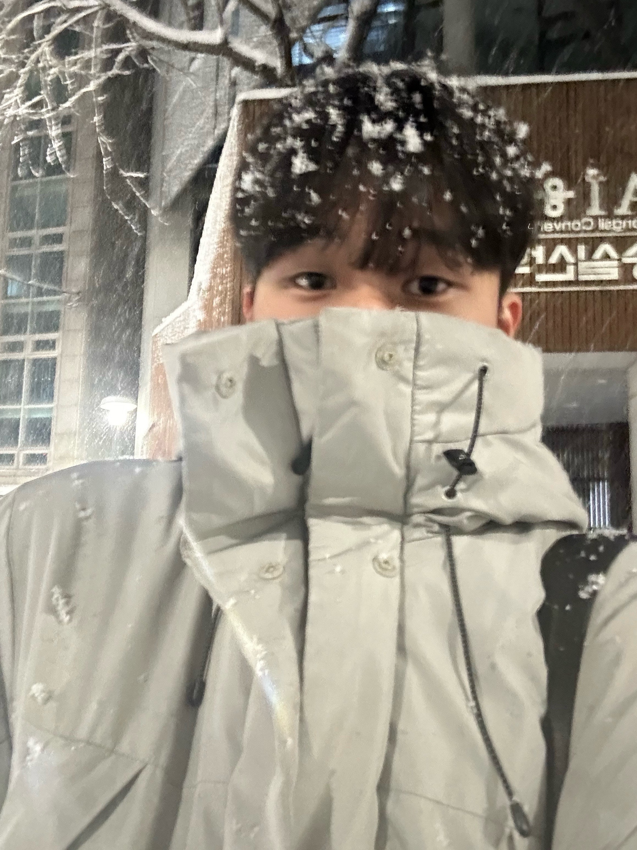
[+] whoami
KimMyeongHyun (KiMH)
Interested in ML/DL Engineering and AISec
Work Experiences
- Undergraduate Researcher CSEC Lab. Soongsil Univ. (present)
- Instructor. Day one Company
Paper Activities
An Empirical Study on the Effectiveness of Adversarial Examples in Malware Detection. 2nd author
악성 파일 탐지 모델 취약성 분석 및 방어 프레임 워크. 1st author
Activities
Club ASC president. Software. Soongsil Univ.
AI security National Defense Studies
Award
CISC-S’24 우수 논문상 “악성 파일 탐지 모델 취약성 분석 및 방어 프레임워크”
[mail] devmhyun@gmail.com
[site]
https://zero.shotlearni.ng

Slide 3
Goals

Slide 4
Goals
교육 자료에서는 인공지능 보안과 침투를 위한 기초적인 지식을 배우는 것이 목적이었습니다.
- Concept of AI Train
- Concept of AISec
- Adversarial Attack For LLM

Slide 5
Goals
침투 문제에서는 인공지능 보안과 침투를 위한 기초적인 지식을 기초 베이스로 하여, 직접 악성 모델을 온로드 해보는 것에 목적을 두었습니다.
#Tags
- SafeTensor
- Adversarial Attack For LLM
- AutoModel

Slide 6
About LLMPoC

Slide 7
#Step1. 초기 정찰
우리가 문제를 풀기 위하여 사용할 수 있는 정보는 다음과 같습니다.
Upload 가능한 file 목록 ( .bin, .json, .py )
AutoModel과 AutoModelForCausalLM 함수의 사용 조건
Generate 엔드포인트의 동작 방식.

Slide 8
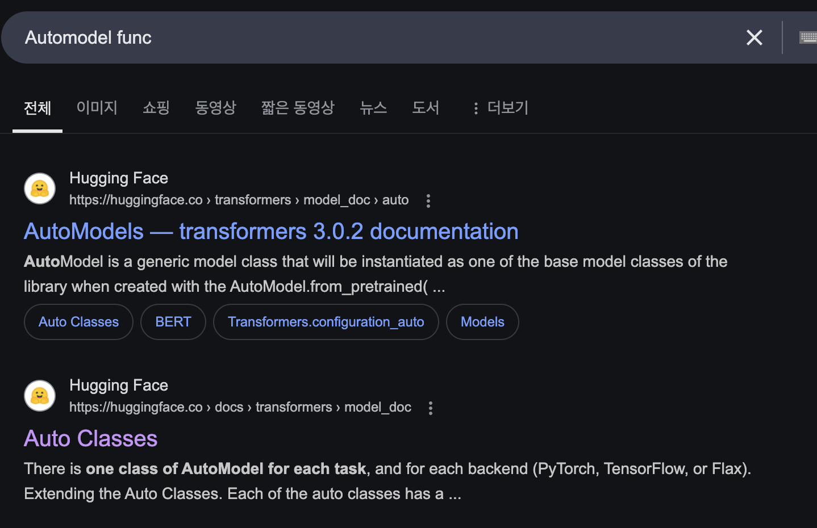
#Step1. 초기 정찰
사전에 얻은 정보를 기반으로 검색하여, 침투를 위한 추가 정보를 획득합니다.
AutoModel 함수는 transformers 라는 라이브러리의함수로 보이며, docs 를 읽어 어떻게 동작하는지 알아낼 수 있을 것입니다.
우리는 조금 더 쉽게 접근하기 위해서, 해당 라이브러리에 1-day case가 있는지 추가적으로 정찰해봅시다.

Slide 9
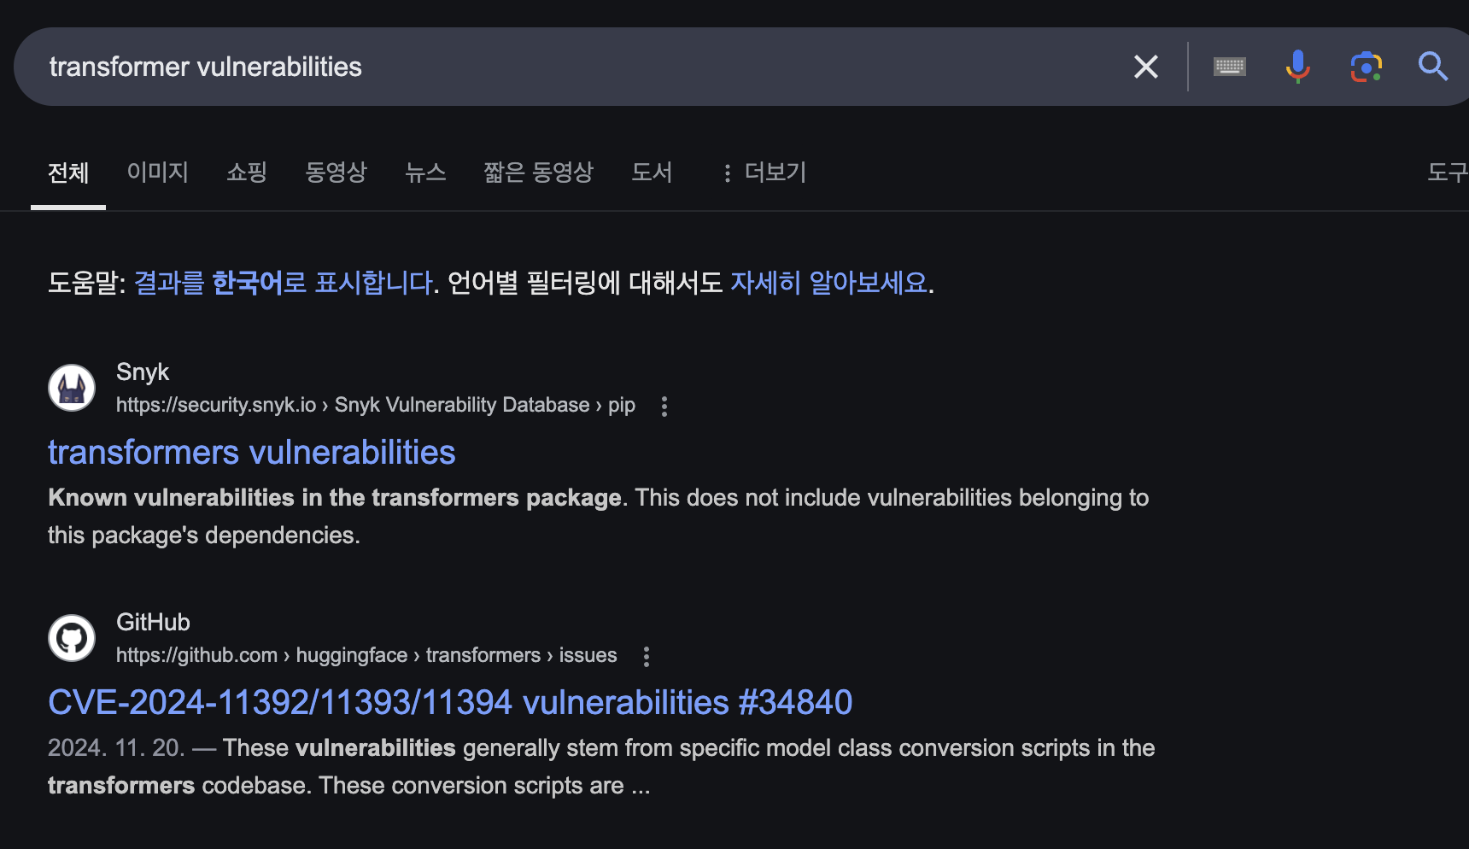
#Step1. 초기 정찰
Transformers library에 관련된 1-day 취약점이 정리되어 있습니다.
비교적 최신 1-day 취약점들이 나와있으니 이를 활용하여 초기 침투를 계획해봅시다.

Slide 10
Let’s go

